Slide 1
Efter ett samtal
Diskussionsfrågor

Slide 2
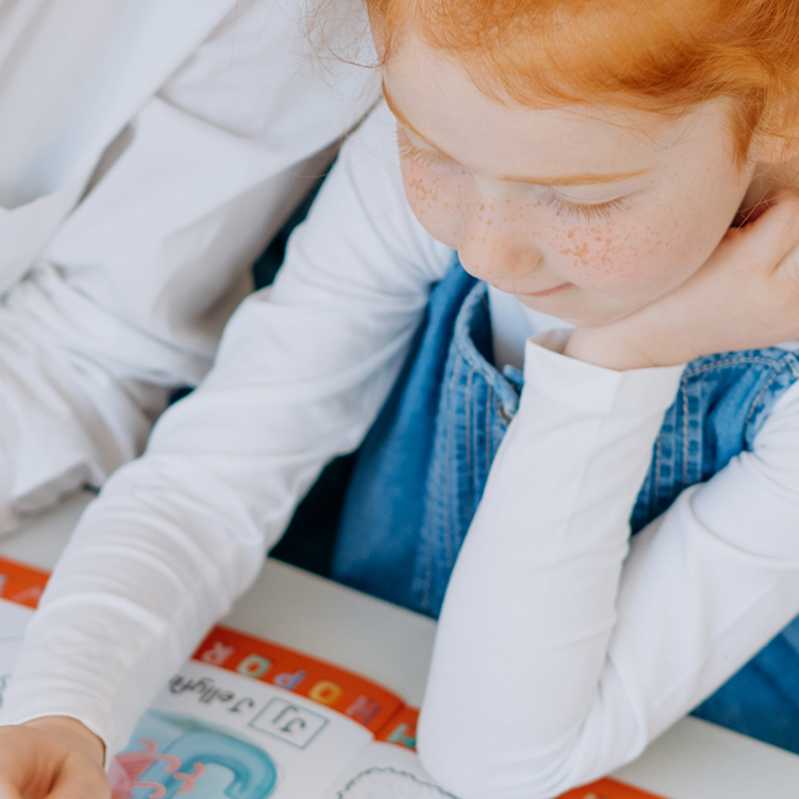
Efterarbete
Vad gör ni efter ett barnsamtal hos er?
Har ni särskilda rutiner?
Dela med er av exempel och erfarenheter.

Slide 3
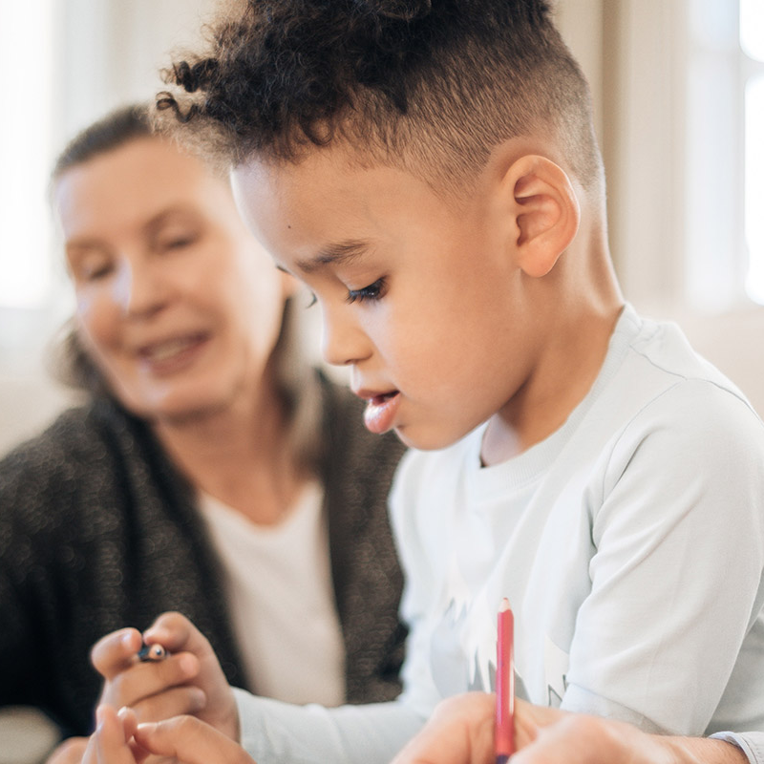
Vad tänker ni att konsekvenserna kan bli för barnet om man inte återkopplar efter samtalet?

Slide 4

I filmen ”Vad bör man tänka på efter ett samtal” pratar panelen om att ”blanka kartan”.
Vad tycker ni om det?
Hur gör ni för att blanka kartan?

Slide 5

Brukar ni återkoppla till barnet efter ett samtal?
Varför, varför inte?
Hur gör ni när ni återkopplar?

